Slide 1
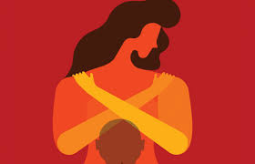
TIPOS Y Modalidalidades de VIOLENCIA CONTRA LAS MUJERES E INTEGRANTES DEL GRUPO FAMILIAR
ILLIAN HAWIE LORA
Especialista en Derecho de Familia y Violencia Familiar

Slide 2
VIOLENCIA DE GENERO
“Es una manifestación de las relaciones de poder históricamente desiguales entre mujeres y hombres”. Y es toda acción o conducta basada en su género, que cause muerte, daño o sufrimiento físico, sexual o psicológico a la mujer, tanto en el ámbito público como en el privado”.
CONVENCION INTERAMERICANA PARA PREVENIR, SANCIONAR Y ERRADICAR LA VIOLENCIA CONTRA LA MUJER "CONVENCION DE BELEM DO PARA“ (1994) Ratificada por el Perú en 1995.

Slide 3
Definición de violencia contra las mujeres
Cualquier acción u omisión o conducta que les cause muerte, daño o sufrimiento físico, sexual o psicológico por su condición de tales, tanto en el ámbito público como privado.
Artículo 5 de la Ley N° 30364.
Artículo 4.3 del Reglamento.

Slide 4
PLAN NACIONAL CONTRA LA VIOLENCIA DE GENERO 2016.2021
Violencia de género: Cualquier acción o conducta, basada en el género y agravada por la discriminación proveniente de la coexistencia de diversas identidades (raza, clase, edad, pertenencia étnica, entre otras), que cause muerte, daño o sufrimiento físico, sexual o psicológico a una persona, tanto en el ámbito público como en el privado. Se trata de aquella violencia que ocurre en un contexto de desigualdad sistemática que remite a una situación estructural y a un fenómeno social y cultural enraizado en las costumbres y mentalidades de todas las sociedades y que se apoya en concepciones referentes a la inferioridad y subordinación basadas en la discriminación por sexo-género (Anexo 1 – Glosario-PNCVG).

Slide 5
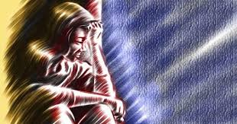
Principales modalidades de Violencia de Género

Slide 7
Violencia en relación de pareja
Feminicidio
Trata con fines de explotación sexual
Acoso sexual
Violencia obstétrica
Esterilizaciones forzadas
Hostigamiento sexual
Acoso político
Violencia en conflictos sociales
Violencia en conflicto armado
Violencia y las tecnologías de la información y Comunicación
Violencia por orientación sexual
Violencia contra mujeres indígenas u originarias
Violencia contra las mujeres afroperuanas
Violencia contra mujeres migrantes
Violencia contra mujeres con virus inmunodeficiencia humana – VIH
Violencia en mujeres privadas de libertad
Violencia contra mujeres con discapacidad
D.S.004-2019-MIMP

Slide 8
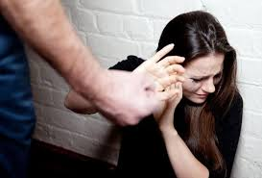
Violencia en relación de pareja
Es principalmente una violencia ejercida por los varones en contra de las mujeres y reflejo de las relaciones de poder que establece el sistema de género, dirigida a intimidar y ejercer el control por parte de los varones hacia las mujeres.
Grave problema de salud pública y una violación de los derechos humanos, así como un obstáculo para el desarrollo social y económico de toda la sociedad, debido a los impactos diferenciados sobre las mujeres, los logros educacionales, su salud, el desempeño laboral, el nivel de productividad de las empresas y el desarrollo de la sociedad en su conjunto.

Slide 9
Violencia en relación de pareja
Física y psicológica
121 - Lesiones graves
121-A - Formas Agravadas - Lesiones graves
Menor de edad, Adulto Mayor, persona c/ discapacidad
121-B - Lesiones graves contra las mujeres e IGF(20 o más días)
122- Lesiones Leves (10-20 días)
122-B Agresiones en contra de las mujeres e IGF
(1-9 días) Afectación psicológica, cognitiva o conductual.

Slide 10
Violencia en relación de pareja
Física y psicológica

Slide 11
Violencia en relación de pareja
Física y psicológica
124-B Daño psíquico y la afectación psicológica, cognitiva o conductual.
FALTA DE LESIONES LEVES | DAÑO PSIQUICO LEVE
LESIONES LEVES | DAÑO PSIQUICO MODERADO
LESIONES GRAVES | DAÑO PSIQUICO GRAVE O MUY GRAVE
AFECTACION PSICOLOGICA COGNITIVA O CONDUCTUAL | NO REQUIERE EQUIVALENCIA CON EL DAÑO PSIQUICO. EXAMEN PERICIAL EMITIDO POR ENTIDADES PUBLICAS/PRIVADAS ESPECIALIZADAS EN LA MATERIA

Slide 12
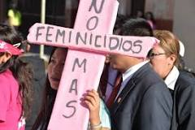
Feminicidio – Ley 30068
Incorpora al Código Penal el Artículo 108 B,
- “homicidio de una mujer por su condición de tal. El acto último y más grave de violencia contra las mujeres, producto del fracaso de los intentos de someterlas y controlarlas.
- Inc 1 contexto: Violencia familiar, coacción, hostigamiento o acoso sexual, abuso de poder, confianza o de cualquier otra posición o relación que le confiera autoridad al agente, o en el contexto de cualquier forma de discriminación contra la mujer, independientemente de que exista o haya existido una relación conyugal o de convivencia con el agente.

Slide 13
Violencia contra la mujer “por su condición de tal”
Es la acción u omisión identificada como violencia según los artículos 5 y 8 de la Ley que se realiza en el contexto de violencia de género, entendida ésta como una manifestación de discriminación que inhibe gravemente la capacidad de las mujeres de gozar de derechos y libertadas en pie de igualdad, a través de relaciones de dominio, de control, de ejercicio de poder, de sometimiento y subordinación hacia las mujeres.
Las operadoras y los operadores comprenden e investigan esta acción de modo contextual como un proceso continuo.

Slide 14
Feminicidio – Agravantes 108-B C.Penal
Agravantes : Artículo 108 B,
Menor de edad o adulta mayor.
Estado de gestación
Si la victima estaba bajo el cuidado/responsabilidad del agente.
Si la víctima fue sometida a violación sexual/mutilación previamente.
Si la víctima tiene discapacidad
Si la victima fue sometida a trata de personas/explotación sexual.
Si el crimen se cometió en presencia de niños, niñas y adolescentes.
Si el agente hubiera en estado de ebriedad/drogas/estupefacientes.
Si concurre con alguna de las característica del tipo base 108-H. Calificado.

Slide 15
Feminicidio
D.S. 006-2015-MIMP – Protocolo interinstitucional frente al Feminicidio
D.S. 012-2019-MIMP- Protocolo Base de Actuación Conjunta
Ley 30819- Modifica el Código Penal y el Código de los NNA-
Agravante al delito de feminicidio 108-B, “Si, en el momento de cometerse el delito, estuviera presente cualquier niña, niño o adolescente o si el agente actúa en estado de ebriedad, con presencia de alcohol en la sangre en proporción mayor de 0.25 gramos-litro, o bajo efecto de drogas tóxicas, estupefacientes, sustancias psicotrópicas o sintéticas.”
Ley 30901 – Inhabilitación para la docencia si es feminicida o autor de lesiones graves en contextos familiares.

Slide 16
Feminicidio – Pensión a los deudos
“Asistencia económica a toda niña, niño y/o adolescente quienes, a causa de un feminicidio hayan perdido a su madre, así como las personas con discapacidad moderada o severa que hayan dependido económicamente y estado bajo el cuidado de la víctima de feminicidio.”
D.U.005-2020 – Pensión para victimas indirectas de feminicidio
D.U.023-2020 – Prevención de la violencia desde el conocimiento de los antecedentes penales.
RM 019-2020-MIMP – S/. 600.00 bimensual.
D.S.001-2020-MIMP – Reglamento del D.U.005-2020.

Slide 17
Análisis del Acuerdo Plenario N° 1-20161-2016/CJ-116 (17.10.2017)- Alcances típicos del delito de Feminicidio

Slide 18
ACUERDO PLENARIO N° 1-20161-2016/CJ-116 (17.10.2017)- Alcances típicos del delito de Feminicidio
1.Solo los hombres pueden ser autores de feminicidio.
2.Solo pueden ser víctimas de feminicidio quienes son biológicamente mujeres.
3. La “condición de mujer” es un elemento simbólico del tipo penal.
4. Los contextos de violencia no son episodios aislados

Slide 19
ACUERDO PLENARIO N° 1-20161-2016/CJ-116 (17.10.2017) Alcances típicos del delito de Feminicidio
6. No puede haber concurso de móviles en el feminicidio.
si concurre un móvil propio del delito de homicidio calificado (ferocidad, codicia, lucro o placer) no podrá considerarse la configuración del delito de feminicidio. La Corte Suprema llega a esa conclusión porque en este último delito el móvil es la condición de mujer, por lo que es insostenible que puedan coexistir ambas circunstancias agravantes (móvil feminicida y móvil asesino).
7. Pena máxima de feminicidio simple es 25 años.

Slide 20
DRA MARIAELENA LEDESMA NARVAEZ
STC-03378-2019-AA (05.marzo.2020)
“Si se concluye que solo los hombres pueden ser autores del delito de feminicidio, se les estaría sancionando por el hecho cometido y por su condición de hombre. El tipo penal de feminicidio sanciona la muerte de mujeres por el incumplimiento de un estereotipo de género que se busca perpetuar, por lo que tal conducta delictiva es perfectamente posible que también sea realizada por mujeres.

Slide 21
“4. En cuanto al comportamiento típico en el delito de feminicidio, esto es, matar a una mujer por su condición de tal en el marco de contextos específicos, cabe advertir que no solo tiene relación con la vida de las mujeres como el bien jurídico protegido por el feminicidio, sino también con la igualdad material como ya se afirmó. Por ello es que constreñir el elemento por su condición de tal del delito a un significado exclusivamente biológico sería incorrecto, toda vez que se estaría excluyendo a la razón que motiva la muerte, esto es, la preservación de un sistema de género dominante apoyado en concepciones y costumbres asentadas en ideas de inferioridad y subordinación de las mujeres frente a la superioridad y poder de los hombres”.

Slide 22
Por ejemplo, puede fallecer una mujer atropellada en un accidente de tránsito ocasionado por la impericia del conductor, o puede morir porque se encontraba en las instalaciones de un banco que fue asaltado y se emitieron disparos sin objetivo fijo. En ninguno de los dos ejemplos propuestos se evidencia un acto de discriminación, de desprecio hacia la mujer y hacia su vida, o de manifestación de patrón cultural arraigado en ideas misóginas.
Por tanto, a fin de determinar si el caso que se presenta es uno de feminicidio será determinante evaluar el contexto en que se desarrollan los hechos delictivos, así como comprender la situación de discriminación estructural basada en el género que caracteriza a la sociedad donde se produjo el hecho.

Slide 23
Trata de Personas con fines de explotación sexual
Ley Nº 28950): conducta dirigida a facilitar la captación, traslado, o retención de personas recurriendo a la violencia, la amenaza u otras formas de coacción, la privación de libertad, el fraude, el engaño, el abuso de poder o de una situación de vulnerabilidad, o la concesión o recepción de pagos o beneficios, con fines de explotación sexual, esclavitud sexual, explotación laboral, o extracción o tráfico de órganos o tejidos humanos.
En el caso de niños, niñas y adolescentes se considera trata incluso cuando no se recurra a ninguno de los medios antes descritos. (Reglamento de la Ley Nº 28950, aprobado por Decreto Supremo Nº 001-2016-IN, reconoce el enfoque de género, art.5º literal b).

Slide 24
Trata de Personas con fines de explotación sexual
Ley 30963 (18.junio.2019)
El que, mediante violencia, amenaza u otro medio, obliga a una persona a ejercer actos de connotación sexual con la finalidad de obtener un aprovechamiento económico o de otra índole, será reprimido con pena privativa de libertad no menor de 10 ni mayor de 15 años.
Si el agente comete el delito mediante engaño, manipulación u otro condicionamiento, se aplicará la misma pena del primer párrafo.

Slide 25
Trata de Personas con fines de explotación sexual
Ley 30963 (18.junio.2019)
La pena privativa de libertad será no menor de 20 ni mayor de 25 años, cuando:
El agente es ascendiente o descendiente por consanguinidad, adopción o por afjnidad; pariente colateral hasta el cuarto grado de consanguinidad o adopción, o segundo grado de afjnidad; cónyuge, excónyuge, conviviente, exconviviente o tenga hijos en común con la víctima; o habite en el mismo domicilio de la víctima, siempre que no medien relaciones contractuales o laborales.
El consentimiento brindado por el NNAdolescente carece de efectos jurídicos.

Slide 26
Trata de Personas con fines de explotación sexual
Ley 30963 (18.junio.2019), Incorpora al Código Penal:
153-D, Promoción y Favorecimiento de la explotación sexual.
153-E, Cliente de la explotación sexual
153-F, Beneficio por explotación sexual
153-G, Gestión de la explotación sexual
153,H, Explotación sexual de NN
Adolescentes
153-F, Beneficio por explotación sexual de NN Adolescentes
153-G, Gestión de la explotación sexual de NN Adolescentes

Slide 27
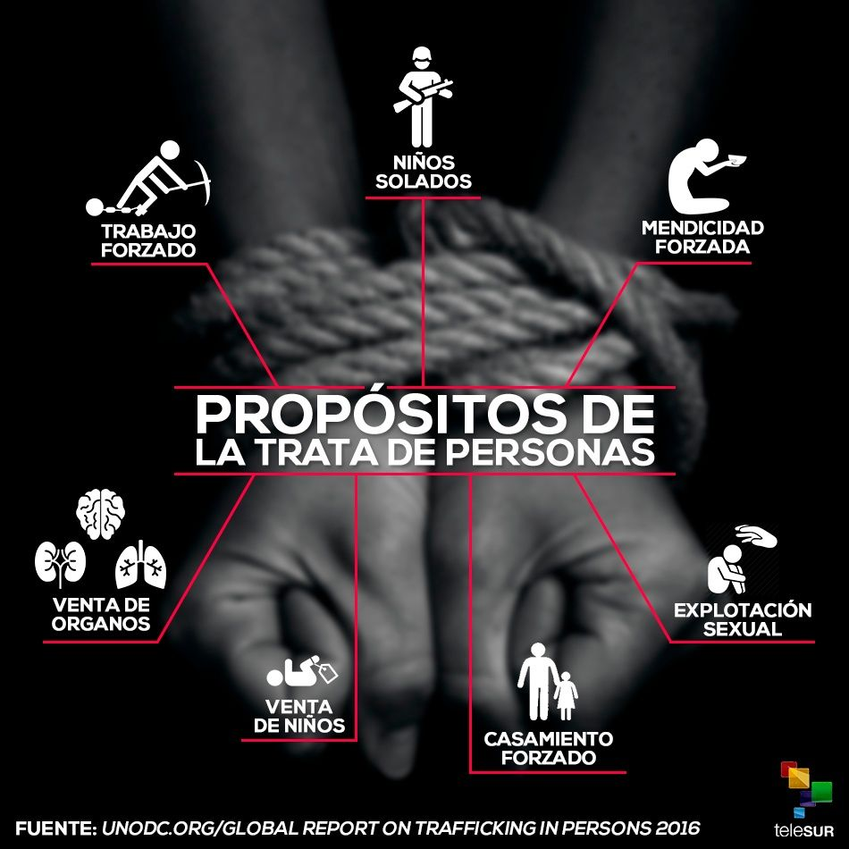

Slide 28
Acoso Sexual D. Legislativo 1410 (2018)
Incorpórense los artículos 151-A, 154-B, 176-B y 176-C al Código Penal
151-A – ACOSO
El que, de forma reiterada, continua o habitual, y por cualquier medio, vigila, persigue, hostiga, asedia o busca establecer contacto o cercanía con una persona sin su consentimiento, de modo que pueda alterar el normal desarrollo de su vida cotidiana, (1-4 AÑOS).
La misma pena se aplica al que, por cualquier medio, vigila, persigue, hostiga, asedia o busca establecer contacto o cercanía con una persona sin su consentimiento, de modo que altere el normal desarrollo de su vida cotidiana, aun cuando la conducta no hubiera sido reiterada, continua o habitual.
Igual pena se aplica a quien realiza las mismas conductas valiéndose del uso de cualquier tecnología de la información o de la comunicación.
Agravantes: Relación de pareja, condición física o de edad de la víctima, cohabitación, dependencia, subordinación, marco relación laboral, educativa o formativa.

Slide 29
Acoso Sexual D. Legislativo 1410 (2018)
Incorpórense los artículos 151-A, 154-B, 176-B y 176-C al Código Penal
154-B –Difusión de imágenes, materiales audiovisuales o audios con contenido sexual
El que, sin autorización, difunde, revela, publica, cede o comercializa imágenes, materiales audiovisuales o audios con contenido sexual de cualquier persona, que obtuvo con su anuencia. (2 -5 años)
1. Cuando la víctima mantenga o haya mantenido una relación de pareja con el agente, son o han sido convivientes o cónyuges.
2. Cuando para materializar el hecho utilice redes sociales o cualquier otro medio que genere una difusión masiva.”
Pena: 3-6 años.

Slide 30
Acoso Sexual D. Legislativo 1410 (2018)
Incorpórense los artículos 151-A, 154-B, 176-B y 176-C al Código Penal
176-B –CHANTAJE SEXUAL
El que, de cualquier forma, vigila, persigue, hostiga, asedia o busca establecer contacto o cercanía con una persona, sin el consentimiento de esta, para llevar a cabo actos de connotación sexual, (3-5 años). Igual pena - uso de cualquier tecnología de la información o de la comunicación.
Agravantes:
Adulta mayor, estado de gestación o es persona con discapacidad.
Relación de pareja, son o han sido convivientes o cónyuges, vínculo parental hasta el cuarto grado de consanguinidad o segundo de afinidad.
3. Cohabita con el agente o comparten espacios comunes de una misma propiedad.
4. La víctima está en condición de dependencia o subordinación con respecto al agente.
5. La conducta se lleva a cabo en el marco de una relación laboral, educativa o formativa de la víctima.

Slide 31
Acoso Sexual en espacios públicos
Ley Nº 30314 (2015), el acoso sexual en espacios públicos es la conducta física o verbal de naturaleza o connotación sexual realizada por una o más personas en contra de otra u otras, quienes no desean o rechazan estas conductas por considerar que afectan su dignidad, sus derechos fundamentales como la libertad, la integridad y el libre tránsito, creando en ellas intimidación, hostilidad, degradación, humillación o un ambiente ofensivo en los espacios públicos.

Slide 32
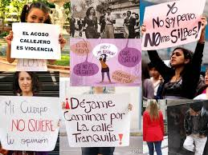
Acoso Sexual en espacios públicos
Estos pueden ser actos de naturaleza sexual, verbal o gestual; comentarios e insinuaciones de carácter sexual; gestos obscenos que resulten insoportables, hostiles, humillantes u ofensivos; tocamientos indebidos, roces corporales, frotamientos contra el cuerpo o masturbación en el transporte o lugares públicos; exhibicionismo o mostrar los genitales en el transporte o lugares públicos.

Slide 33
Violencia Obstétrica
Comprende todos los actos de violencia por parte del personal de salud con relación a los procesos reproductivos y que se expresa en un trato deshumanizador, abuso de medicalización y patologización de los procesos naturales, que impacta negativamente en la calidad de vida de las mujeres.

Slide 34
Mary Nuñez dio a luz a su hija en Ayna, La Mar, Ayacucho (a tres horas de Huamanga) el 28 de enero de 2018. Su esposo fue al Hospital San Francisco a pedir el certificado de nacido vivo de su bebé recién nacida, volvió con un asistente social, un pediatra, una enfermera y dos obstetras a constatar el nacimiento.
Las obstetras le hicieron bruscos tactos vaginales, a su hija la revisó una enfermera y le restregó el cordón umbilical y la piel, a tal punto de hacerla llorar para decretar falsamente que estaba rojo de una infección. Ella estaba bien pero la cuestionaron, la intimidaron, la amenazaron, la hicieron llorar.
La quisieron llevar a la fuerza al Hospital, en contra de su voluntad y les negaron el certificado de nacido vivo si no iban al hospital dentro de 24 horas.
Así, al día siguiente, el 31 de enero, tocaron a su puerta un fiscal penal, el trabajador social y un policía, el Estado en pleno, diciéndole que levantarían un acta y habría detenidos por su resistencia a la autoridad, que el fiscal venía a hacer cumplir la ley de salud, y que no importa lo que Mary creyera lo que era un parto respetado.
El personal de la Red de Servicios de Salud San Francisco ha denunciado a su esposo como presunto autor del delito de exposición de personas al peligro de muerte, siendo las agraviadas ella y su bebé, a quien ha llamado Nina Wayta.

Slide 35
1) Artículo 125°.- El que expone a peligro de muerte o de grave e inminente daño a la salud o abandona en iguales circunstancias a un menor de edad o a una persona incapaz de valerse por sí misma que estén legalmente bajo su protección o que se hallen de hecho bajo su cuidado, será reprimido con pena privativa de libertad no menor de uno ni mayor de cuatro años
2) Informe de Adjuntía N° 001-2017-DP/ADM: “Derecho a la salud materna”. Se recomienda al Estado: “Implementar una norma específica que aborde la prevención y sanción de la violencia obstétrica, frente a los casos de maltrato de las usuarias en la atención durante el embarazo y el parto, en particular de las mujeres quechuahablantes”.
3) Ley Nº 29462 establece la gratuidad de la expedición y entrega del certificado de nacido vivo.

Slide 36
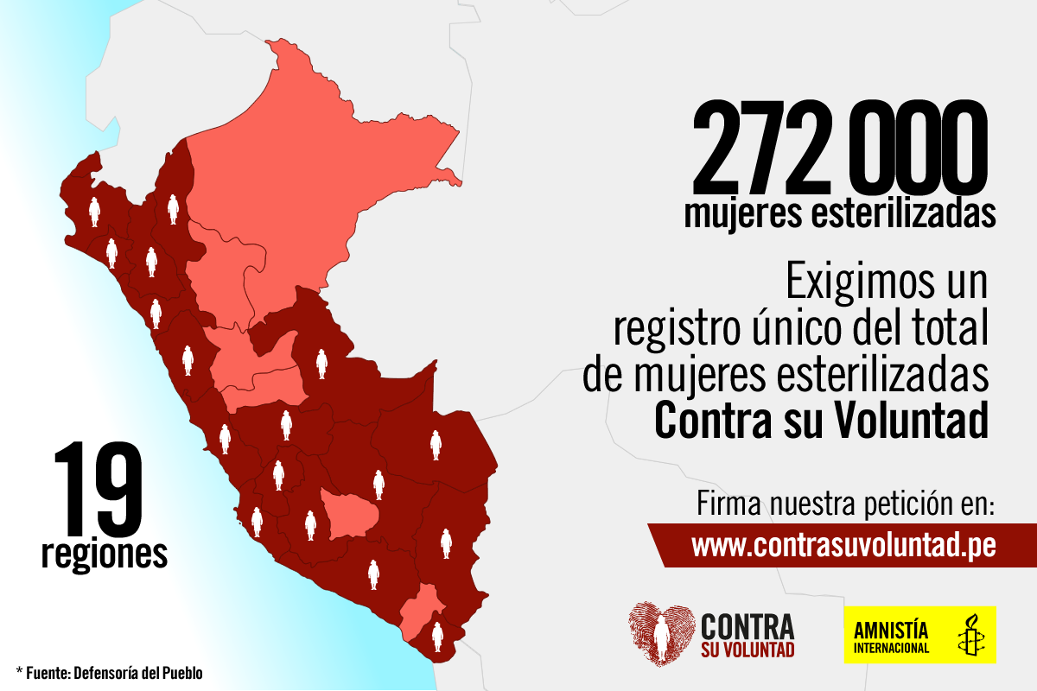

Slide 37
Esterilización Forzada
Después de 18 años de investigación y 7 archivamientos, el fiscal Luis Landa ordenó denunciar ante el Poder Judicial al expresidente Alberto Fujimori y a tres de sus ministros de salud, Eduardo Yong Motta, Alejandro Aguinaga y Marino Costa Bauer, como autores del delito de esterilización forzada.
La denuncia incluye a Jorge Parra, exdirector del Programa Nacional de Planificación Familiar, Segundo Henry Aliaga Pinedo, quien se desempeñó como Director General de la Región Salud IV de Cajamarca; Ulises Jorge Aguilar, ex asesor del MINSA, entre otros.

Slide 38
Hostigamiento Sexual
https://www.youtube.com/watch?v=WPzXfxiqau4
https://drive.google.com/file/d/1YAUw3juoS6vkjr2GX3Riflz0USnrCXTd/view

Slide 39
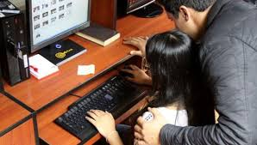
Hostigamiento Sexual – Ley 27942 modificada por D.Leg. 1410
El hostigamiento sexual es una forma de violencia que se configura a través de una conducta de naturaleza sexual o connotación sexual o sexista por la persona contra la que se dirige, que puede crear un ambiente intimidatorio, hostil o humillante; o que puede afectar su actividad o situación laboral, docente o formativa o de cualquier otra índole.
En estos casos no se requiere acreditar el rechazo ni la reiterancia de la conducta.”

Slide 40
Conducta de naturaleza sexual
“Comportamientos o actos físicos, verbales, gestuales u otros de connotación sexual, tales como, comentarios, insinuaciones; observaciones o miradas lascivas; exhibición o exposición de material pornográfico; tocamientos, roces o acercamientos corporales; exigencias o proposiciones sexuales; contacto virtual; entre otras de similar naturaleza.”
Ley 27942 y D.S. 014-2019 (Art. 3 a)

Slide 41
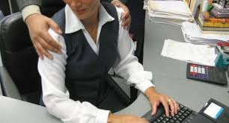
Conducta sexista
“Comportamientos o actos que promueven o refuerzan estereotipos en los cuales las mujeres y los hombres tienen atributos, roles o espacios propios, que suponen la subordinación de un sexo o genero sobre otro..”
Ley 27942 y D.S. 014-2019 (Art. 3 a)

Slide 42
Mitos sobre el Hostigamiento Sexual
Es poco frecuente y solo afecta a ciertos lugares de trabajo.
Los hostigadores no quieren ofender a la victima. Es un malentendido o una mala interpretación motivada por la extrema sensibilidad de la víctima.
La victima provocó al hostigador por sus gestos o formas de vestir.
Las denuncias son una forma de venganza de las mujeres.
Los hombres son así es su naturaleza, hay que comprenderlos.
Solo las mujeres jóvenes y atractivas son acosadas.

Slide 43
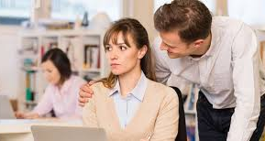
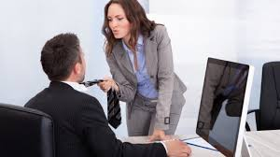
Tipos de Hostigamiento Sexual
El hostigamiento sexual ambiental es realizado por personas que no tienen un rango superior al de la víctima, pero perjudican el ambiente de trabajo, convirtiéndolo en un entorno de intimidación, humillación u hostilidad.

Slide 44
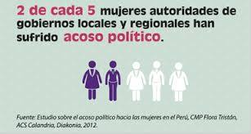
Acoso Político
Modalidad de violencia que incluye “cualquier acción, conducta u omisión entre otros, basada en su género, de forma individual o grupal, que tenga por objeto o por resultado menoscabar, anular, impedir, obstaculizar o restringir sus derechos políticos, conculca el derecho de las mujeres a una vida libre de violencia y el derecho a participar en los asuntos políticos y públicos en condiciones de igualdad con los hombres”

Slide 46
Propuesta Legislativa 2018
Artículo 316 del Código Penal- Apología
El que públicamente exalta, justifica o enaltece un delito o a la persona condenada por sentencia firme como autor o partícipe, será reprimido con pena privativa de libertad no menor de un año ni mayor de cuatro años.
De modificarse el artículo 316 del Código Penal, el texto quedaría de la siguiente manera:
"Si la exaltación, justificación o enaltecimiento se hace de delito previsto en los artículos 107 al 108-B, 121-B, 152 al 153-A, 170, 173, 200, 273 al 279- D, 296 al 298, 315, 317, 318-A, 325 al 333, 346 al 350 o de los delitos de lavado de activos, o de la persona que haya sido condenada por sentencia firme como autor o partícipe, la pena será no menor de cuatro años ni mayor de seis años, doscientos cincuenta días multa, e inhabilitación conforme a los incisos 2,4 y 8 del artículo 36 del Código Penal. Conforme a los incisos 2,4 y 8 del artículo 36 del Código Penal”.

Slide 47
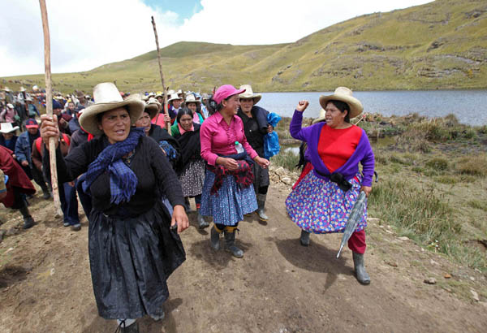
Violencia en conflictos sociales
Recomendación Nº 30 de la CEDAW, art.34 señala:
“Los conflictos agravan las desigualdades existentes entre los géneros y el riesgo de las mujeres de ser víctimas de distintas formas de violencia por razón de género por parte de agentes estatales y no estatales.”
Conflictos derivados de los problemas ambientales / desastres de gran magnitud.
Mujeres rurales, mas expuestas debido a la persistencia de roles subordinados.
Foto Paola Aguilar : Ronderas de la región Cajamarca defendiendo sus lagunas /

Slide 48
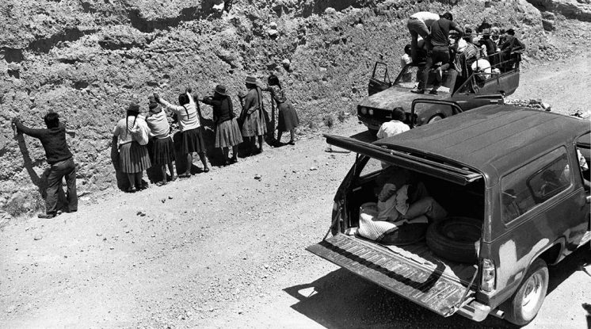
Violencia en conflicto armado
En un contexto machista tornan los cuerpos de las mujeres en campo de batalla.
Lógica patriarcal del «cuerpo violable» de las mujeres por hombres que tienen mayor poder, y en un contexto de guerra se suma otro elemento: el uso de la violación sexual de las mujeres como mecanismo de tortura, agresión e invasión.
1980 y 2000

Slide 49
Violencia y las tecnologías de la información y comunicación - TIC
La brecha digital, es la distribución dispareja de los beneficios de las TIC, refleja la brecha de género: pocas mujeres tienen acceso a internet.
“Las barreras específicas para la mayoría de las mujeres incluyen analfabetismo, falta de familiaridad con los idiomas dominantes en Internet, ausencia de capacitación en habilidades computacionales, responsabilidades domésticas y el hecho de que la información proporcionada por las TIC puede no ser valiosa para ellas”.
Las TIC soportan mafias criminales que promueven la explotación y violencia sexual en comunidades en línea, libres de interferencias o estándares, en donde la violencia sexual se ejerce de manera impune.

Slide 50
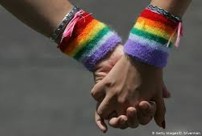
Violencia por orientación sexual
Se refiere a todo a acto o conducta que cause muerte, daño o sufrimiento físico, sexual o psicológico a una persona por su orientación sexual.
La violencia hacia la diversidad sexual tiene como expresión más grave a los homicidios, asesinatos y violaciones sexuales a los cuales se les denomina “crímenes de odio” o “violencia por prejuicio”.
54,7% teme expresar su orientación sexual o identidad de género.
1,700,000 personas.

Slide 51
Violencia por orientación sexual
Primera Encuesta Virtual para Personas LGBTI (INEI-2017):
63% de participantes manifestaron ha sido víctimas de discriminación y/o violencia, con graves consecuencias. Más de la tercera parte buscó ayuda psiquiátrica o psicológica (36,4%), 4,4% denunció el último acto de discriminación que sufrió.
59% acudió a la comisaría, entre 13% y 8% fueron a la Fiscalía, a una organización LGBTI, la Defensoría del Pueblo, la Municipalidad, el INDECOPI y la institución donde estudian.
Principales razones señaladas por el 96% que no denunciaron fueron:
a) pérdida de tiempo (55%), b) temor a que le digan que no era grave o que se lo merecía (41%), o porque no sabía dónde ir (34%) y un porcentaje similar dijo tener miedo a las represalias.

Slide 53
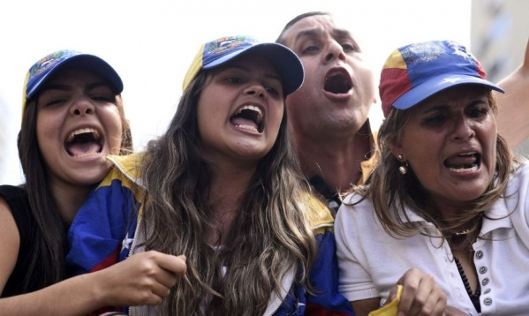
Violencia contra mujeres migrantes
Las mujeres venezolanas sufren en mayor proporción la violencia en la vía pública, 45% lo reportan en Tumbes y 34% de ellas en Lima. Mientras que, solo el 7% de ellas reporta violencia familiar en Tumbes y, 12% en Lima.
El artículo 17 del D.Legislativo 1236, señala que “la autoridad migratoria pone en conocimiento de las autoridades competentes aquellos casos… especialmente [de] las víctimas de violencia familiar y sexual, de extranjeros o extranjeras, para que se adopten las acciones administrativas o jurisdiccionales que corresponden a sus derechos.

Slide 54
Violencia contra mujeres con virus de inmuno deficiencia humana - VIH
Diversos estudios señalan que la violencia es un factor que se asocia al VIH de múltiples maneras: en relaciones de pareja altamente jerarquizadas, expone a las mujeres al contagio, y las lleva a soportar situaciones humillantes y de daño físico por parte de la pareja bajo la amenaza de dar a conocer públicamente su problema, abandonar la casa o quitarle los hijos.
Incluye la violencia contra mujeres embarazadas viviendo con VIH, discriminadas en el sistema de salud cuando, por ejemplo, se niega el derecho a la cesárea, única vía para evitar el contagio al/a recién nacido/a.

Slide 55
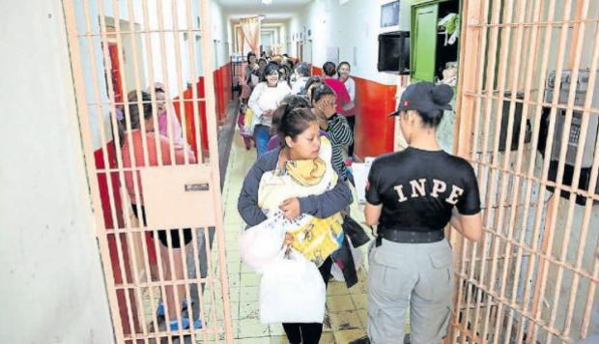
Violencia contra mujeres privadas de libertad
Penales peruanos albergan a más de 4,600 mujeres y 185 menores que viven con sus madres presas.
-Laboral– Manualidades.
-Hij@s – 3 años. Familiar o Inabif.
-50% de reclusas no tiene sentencia.
- Visita íntima – Formalismo y subjetividad.
La violencia carcelaria: se manifiesta en forma de violencia física, sexual y psicológica.

Slide 56
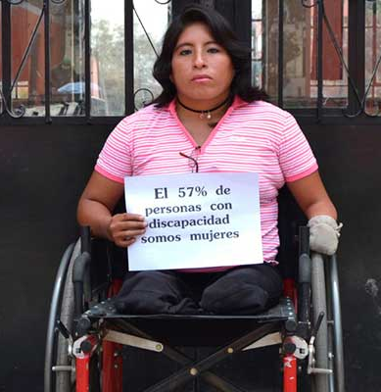
Violencia contra mujeres con discapacidad
El Comité sobre los Derechos de las Personas con Discapacidad – Insta al Estado peruano a erradicar y prevenir la discriminación contra las mujeres y las niñas con discapacidad asegurando la plena e igual participación de esas mujeres en los procesos de adopción de decisiones.
Con las mujeres con discapacidad se da una situación de doble discriminación, GENERO + DISCAPACIDAD.

Slide 57
“La diferencia sexual no justifica la violencia
ni la desigualdad social.”
Illian Hawie Lora
“La diferencia sexual no justifica la desigualdad social.”

Slide 58
Muchas gracias por su atención
Illian Hawie Lora

